Slide 1
ОРГАНИЗАЦИЯ КАССОВЫХ ОПЕРАЦИЙ Ахматов Александр Владимирович Дата выполнения 18.02.2024г.
ОГЛАВЛЕНИЕ
1. КРАТКАЯ ХАРАКТЕРИСТИКА БИЗНЕС-ПРОЦЕССА_________________________________________________________ стр. 2
2. ФУНКЦИИ, ДЕКОМПОЗИЦИЯ ФУНКЦИЙ, ПОТОКИ ДАННЫХ И КОНТРОЛЬНЫЕ СВЯЗИ__________________________ стр. 4
3. ДИАГРАММА БИЗНЕС-ПРОЦЕССА В НОТАЦИИ IDEF0______________________________________________________ стр. 10

Slide 2
1. КРАТКАЯ ХАРАКТЕРИСТИКА БИЗНЕС-ПРОЦЕССА
Необходимость в организации кассовых операций возникает у юридического лица или индивидуального предпринимателя тогда, когда появляется потребность получать либо выдавать наличные денежные средства, либо проводить расчеты с использованием банковских карт, либо при приеме онлайн платежей онлайн с использованием банковских карт или электронных кошельков.
Требования к организации кассовых операций содержатся в законодательстве, конкретизируются в подзаконных актах и инструкциях. Необходимо организовать выполнение этих требований как до начала ведения кассовых операций, так и в процессе их ведения. Кроме того, в ходе выполнения кассовых операций необходимы ресурсы, соответственно необходимо организовать бесперебойное поступление этих ресурсов (например электроэнергия) и/или предусмотреть действия при их отсутствии.
Поскольку риск противоправных действий в сфере оборота денежных средств высок, то к кассовым операциям предъявляется множество требований и организацию кассовых операций можно выделить функции:
Издание внутренних нормативных актов
Оборудование помещения кассы
Оборудование, его настройка и техобслуживание
Настройка программного обеспечения
Обеспечение расходными материалами и ресурсами
Принятие на работу кассир

Slide 3
1. КРАТКАЯ ХАРАКТЕРИСТИКА БИЗНЕС-ПРОЦЕССА
На входе процесса будет необходимость получать либо выдавать наличные денежные средства, либо проводить расчеты с использованием банковских карт, либо при приеме онлайн платежей онлайн с использованием банковских карт или электронных кошельков.
На выходе будут организованные кассовые операции.
Организация кассовых операций в РФ регламентируются следующими нормативно-правовыми актами:
Федеральный закон от 06.12.2011г. № 402-ФЗ «О бухгалтерском учете»
Указание Центрального Банка РФ от 11.03.2014г. № 3210-У «О порядке ведения кассовых операций юридическими лицами и упрощенном порядке ведения кассовых операций индивидуальными предпринимателями и субъектами малого предпринимательства»
Указание Банка России от 09.12.2019 N 5348-У "О правилах наличных расчетов"
Федеральный закон "О применении контрольно-кассовой техники при осуществлении расчетов в Российской Федерации" от 22.05.2003 N 54-ФЗ
Ответственным за организацию кассовых операций в организации является руководитель организации и производится на основании его распоряжений.
Для организации кассовых операций будут привлечены материальные ресурсы организации, поставщики мебели и оборудования, технические специалисты для установки и настройки мебели и оборудования, строительные подрядчики для оборудования помещения кассы, главный бухгалтер и отдел кадров.

Slide 4
2. ФУНКЦИИ, ДЕКОМПОЗИЦИЯ ФУНКЦИЙ, ПОТОКИ ДАННЫХ И КОНТРОЛЬНЫЕ СВЯЗИ
НАИМЕНОВАНИЕ ПРОЦЕССА | ВХОД | ВЫХОД
ОРГАНИЗАЦИЯ КАССОВЫХ ОПЕРАЦИЙ | Необходимость получать либо выдавать наличные денежные средства, либо проводить расчеты с использованием банковских карт, либо при приеме онлайн платежей онлайн с использованием банковских карт или электронных кошельков | Кассовые операции организованы
№ п/п | Функции/декомпозиция функций | Вход | Выход | Регламентация | Ресурсы
1 | Издать внутренние нормативные акты | Принято решение об организации кассы | Выпущены необходимые внутренние нормативные акты | Законодательство РФ | Проекты документов
1.1. | Утвердить учетная политика по бухгалтерскому учету | Принято решение об организации кассы | Утверждена учетная политика по бухгалтерскому учету | Законодательство РФ | Проект учетной политики
1.2. | Утвердить приказ о лимите денежных средств в кассе | Утверждена учетная политика по бухгалтерскому учету | Утвержден приказ о лимите денежных средств в кассе | Законодательство РФ | Проект приказа
1.3. | Утвердить порядок документооборота при осуществлении кассовых операций | Утвержден приказ о лимите денежных средств в кассе | Утвержден порядок документооборота при осуществлении кассовых операций | Законодательство РФ | Проект порядка документооборота

Slide 5
2. ФУНКЦИИ, ДЕКОМПОЗИЦИЯ ФУНКЦИЙ, ПОТОКИ ДАННЫХ И КОНТРОЛЬНЫЕ СВЯЗИ
2 | Оборудовать помещение кассы | Выпущены необходимые внутренние нормативные акты | Помещение кассы оборудовано | Распоряжение руководителя организации, дизайн-проект, технический план | Строительные подрядчики, технические специалисты
2.1. | Выделить отдельное помещение под кассу | Выпущены необходимые внутренние нормативные акты | Выделено отдельное помещение под кассу | Распоряжение руководителя организации | План помещения
2.2. | Утвердить технический план помещения кассы | Выделено отдельное помещение под кассу | Утвержден дизайн-проект и технический план помещения кассы | Распоряжение руководителя организации, законодательство РФ | Дизайн-проект, проект технического плана помещений кассы,
2.3. | Сделать ремонт помещения | Утвержден дизайн-проект и технический план помещения кассы | Ремонт помещения сделан | Дизайн-проект, технический план | Стройматериалы
2.4. | Помещение оборудовать решетками и металлической дверью | Ремонт помещения сделан | Помещение оборудовано металлической дверью и решетками на окна | Дизайн-проект, технический план | Стройматериалы
2.5. | Помещение оборудовать сигнализацией | Помещение оборудовано металлической дверью | Помещение оборудовано сигнализацией | Дизайн-проект, технический план | Комплектующие

Slide 6
2. ФУНКЦИИ, ДЕКОМПОЗИЦИЯ ФУНКЦИЙ, ПОТОКИ ДАННЫХ И КОНТРОЛЬНЫЕ СВЯЗИ
3 | В кассе установить оборудование и мебель | Помещение кассы оборудовано | В кассе установлены оборудование и мебель | Дизайн-проект, технический план | Поставщики мебели, технические специалисты
3.1. | В кассе установить мебель | Помещение кассы оборудовано | В кассе установлена мебель | Дизайн-проект, технический план | Мебель
3.2. | В кассе установить компьютер и принтер | В кассе установлена мебель | В кассе установлен компьютер и принтер | Дизайн-проект, технический план | Компьютер и принтер
3.3. | В кассе установить кассовый и эквайринговый аппараты | В кассе установлен компьютер и принтер | В кассе установлен кассовый и эквайринговый аппараты | Дизайн-проект, технический план | Кассовый аппарат, эквайринговый аппарат
3.4. | В кассе установить сейф и счетчик денег | В кассе установлен кассовый и эквайринговый аппараты | В кассе установлен сейф и счетчик денег | Дизайн-проект, технический план | Сейф и счетчик денег

Slide 7
2. ФУНКЦИИ, ДЕКОМПОЗИЦИЯ ФУНКЦИЙ, ПОТОКИ ДАННЫХ И КОНТРОЛЬНЫЕ СВЯЗИ
4 | Настроить оборудование и программное обеспечение | В кассе установлены оборудование и мебель | Настроено оборудование и программное обеспечение | Инструкция по установке ПО, законодательство РФ | ПО, Фискальный накопитель, токен, доступ в интернет, договор с ЦТО
4.1. | Настрить компьютер и принтер | В кассе установлено оборудование и мебель | Настроен компьютер и принтер | Инструкция по установке ПО | Программное обеспечение
4.2. | Настроить бухгалтерское программное обеспечение | Настроен компьютер и принтер | Настроено бухгалтерское программное обеспечение | Инструкция по установке ПО | Бухгалтерское ПО
4.3. | Настрить кассовый аппарат | Настроено бухгалтерское программное обеспечение | Настроен кассовый аппарат | Инструкция по настройке | Фискальный накопитель
4.3.1. | Получить ЭЦП в налоговой инспекции | Настроено бухгалтерское программное обеспечение | Получена ЭЦП в налоговой инспекции | Законодательство РФ | Токен для ЭЦП
4.3.2. | Кассовый аппарат зарегистрирован в кабинете налогоплательщика на сайте ИФНС | Получена ЭЦП в налоговой инспекции | Кассовый аппарат зарегистрирован в кабинете налогоплательщика | Инструкция по регистрации | Доступ в интернет
4.3.3. | Кассовый аппарат зарегистрировать в кабинете оператора фискальных данных на сайте ОФД | Кассовый аппарат зарегистрирован в кабинете налогоплательщика | Кассовый аппарат зарегистрирован в кабинете оператора фискальных данных | Инструкция по регистрации | Доступ в интернет
4.3.4. | Кассовый аппарат поставить на техобслуживание в ЦТО | Кассовый аппарат зарегистрирован в кабинете оператора фискальных данных | Кассовый аппарат поставлен на техобслуживание в ЦТО | Законодательство РФ | Договор с ЦТО
4.4. | Настроить эквайринговый аппарат | Настроен кассовый аппарат | Настроен эквайринговый аппарат | Инструкция по настройке | Доступ в интернет

Slide 8
2. ФУНКЦИИ, ДЕКОМПОЗИЦИЯ ФУНКЦИЙ, ПОТОКИ ДАННЫХ И КОНТРОЛЬНЫЕ СВЯЗИ
5 | Кассу обеспечить расходными материалами и принадлежностями | Настроено оборудование и программное обеспечение | Касса готова к работе | Распоряжение руководителя организации | Технические специалисты, поставщики канцтоваров
5.1. | Кассу обеспечить источником бесперебойного питания для компьютера | Настроено оборудование и программное обеспечение | Касса обеспечена источником бесперебойного питания для компьютера | Распоряжение руководителя организации | ИПБ
5.2. | Кассу обеспечить канцелярскими принадлежностями | Касса обеспечена источником бесперебойного питания для компьютера | Касса обеспечена канцелярскими принадлежностями | Распоряжение руководителя организации | Канцтовары
5.3. | Кассу обеспечить бумагой для печати документов | Касса обеспечена канцелярскими принадлежностями | Касса обеспечена бумагой для печати документов | Распоряжение руководителя организации | Бумага А4

Slide 9
2. ФУНКЦИИ, ДЕКОМПОЗИЦИЯ ФУНКЦИЙ, ПОТОКИ ДАННЫХ И КОНТРОЛЬНЫЕ СВЯЗИ
6 | Кассиру приступить к работе | Касса готова к работе | Кассир приступил к работе | Распоряжение руководителя организации | Отдел кадров, инженер по ТБ юрист, главный бухгалтер
6.1. | Подписать приказ о приеме на работу кассира | Касса готова к работе | Подписан приказ о приеме на работу кассира | Распоряжение руководителя организации | Проект приказа
6.2. | Кассиру выыйти на работу | Подписан приказ о приеме на работу кассира | Кассир вышел на работу | Распоряжение руководителя организации | График рабочих дней
6.3. | Кассира ознакомить с правилами внутреннего трудового распорядка | Кассир ознакомлен с порядком документооборота при осуществлении кассовых операций | Кассир ознакомлен с правилами внутреннего трудового распорядка | Законодательство РФ | ПВТР
6.4. | С кассиром провести инструктаж по охране труда и технике безопасности | Кассир вышел на работу | С кассиром проведен инструктаж по охране труда и технике безопасности | Законодательство РФ | Инструкция по ТБ
6.5. | С кассиром подписать договор о полной материальной ответственности | С кассиром проведен инструктаж по охране труда и технике безопасности | С кассиром подписан договор о полной материальной ответственности | Законодательство РФ | Договор о МО
6.6. | Кассира ознакомить с порядком документооборота при осуществлении кассовых операций | С кассиром подписан договор о полной материальной ответственности | Кассир ознакомлен с порядком документооборота при осуществлении кассовых операций | Законодательство РФ | Порядок документооборота

Slide 10
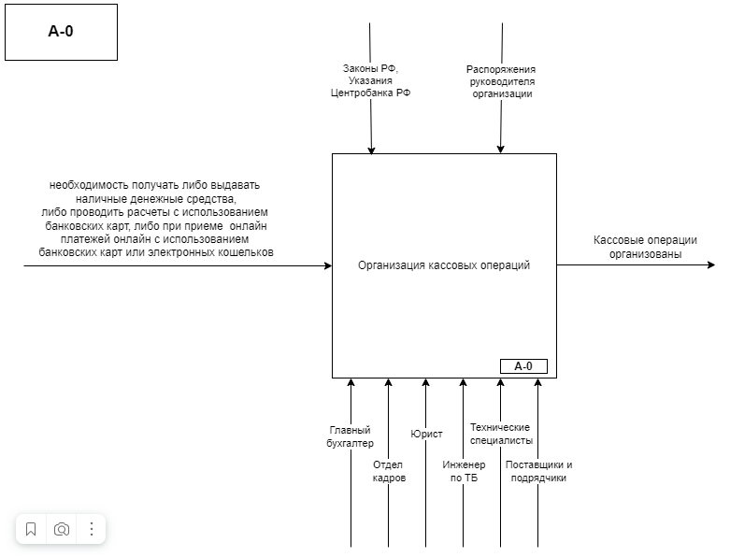
3. ДИАГРАММА БИЗНЕС-ПРОЦЕССА В НОТАЦИИ IDEF0

Slide 11
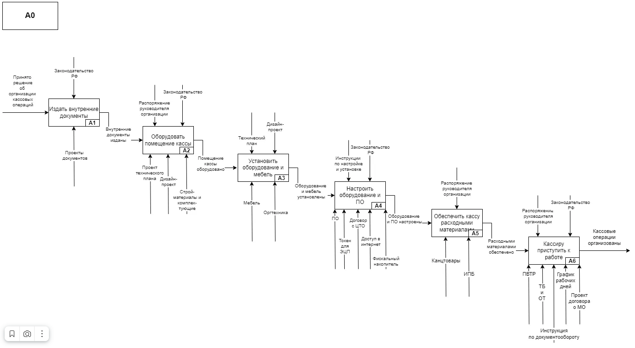
3. ДИАГРАММА БИЗНЕС-ПРОЦЕССА В НОТАЦИИ IDEF0

Slide 12
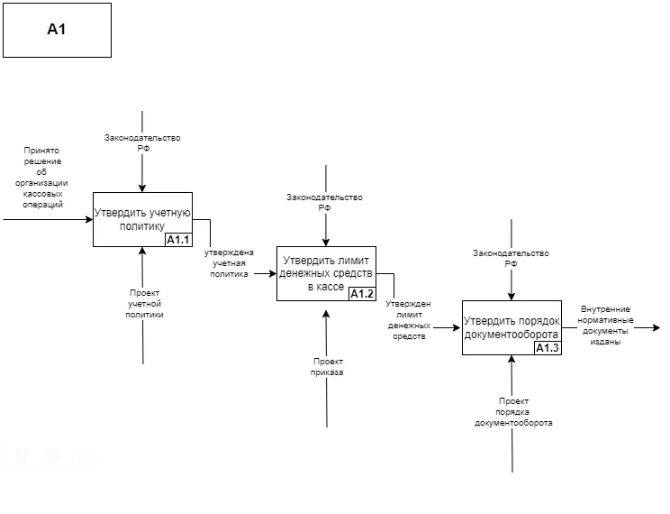
3. ДИАГРАММА БИЗНЕС-ПРОЦЕССА В НОТАЦИИ IDEF0

Slide 13
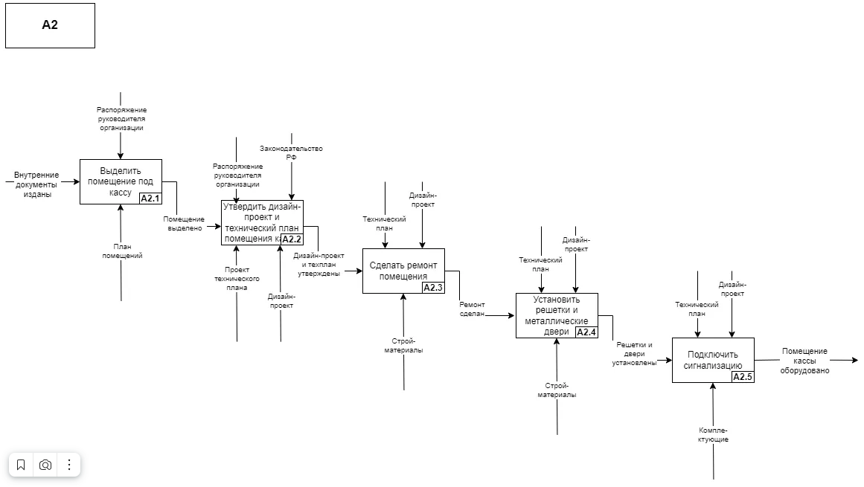
3. ДИАГРАММА БИЗНЕС-ПРОЦЕССА В НОТАЦИИ IDEF0

Slide 14
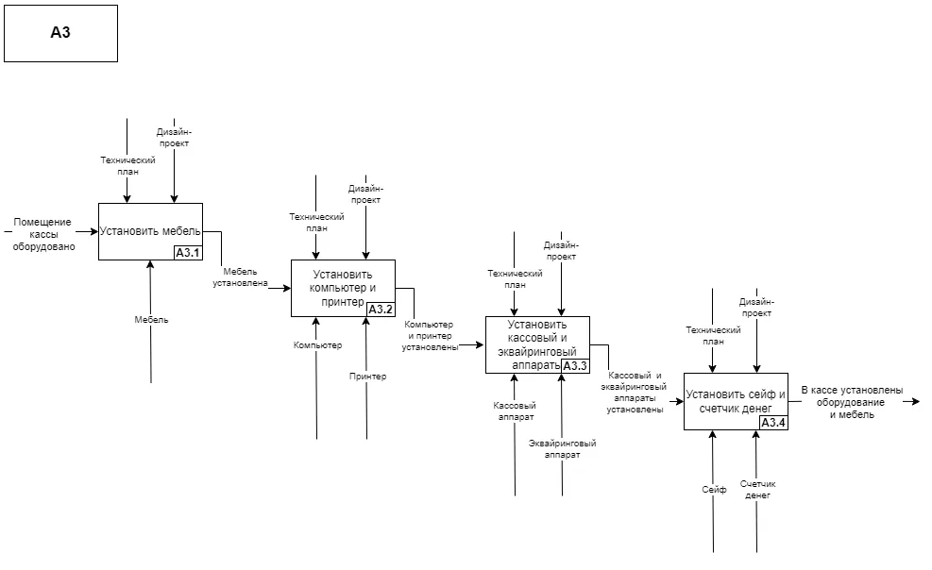
3. ДИАГРАММА БИЗНЕС-ПРОЦЕССА В НОТАЦИИ IDEF0

Slide 15
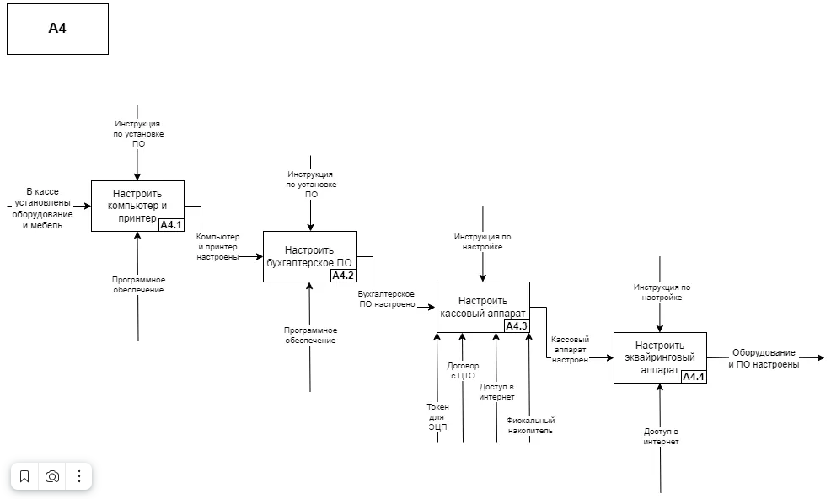
3. ДИАГРАММА БИЗНЕС-ПРОЦЕССА В НОТАЦИИ IDEF0

Slide 16
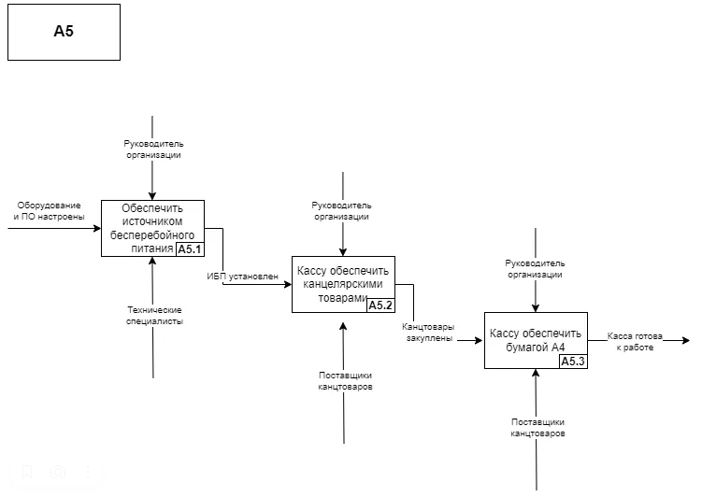
3. ДИАГРАММА БИЗНЕС-ПРОЦЕССА В НОТАЦИИ IDEF0

Slide 17
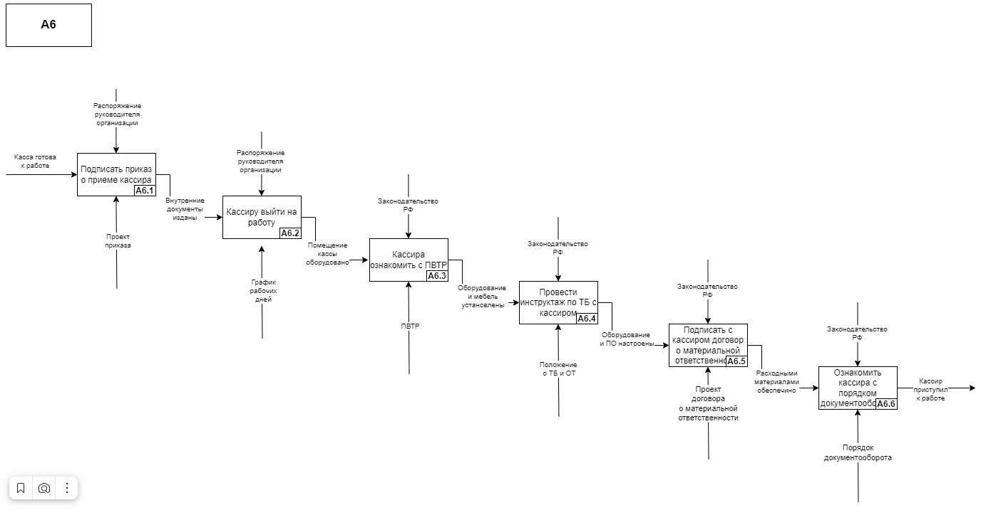
3. ДИАГРАММА БИЗНЕС-ПРОЦЕССА В НОТАЦИИ IDEF0

Slide 18
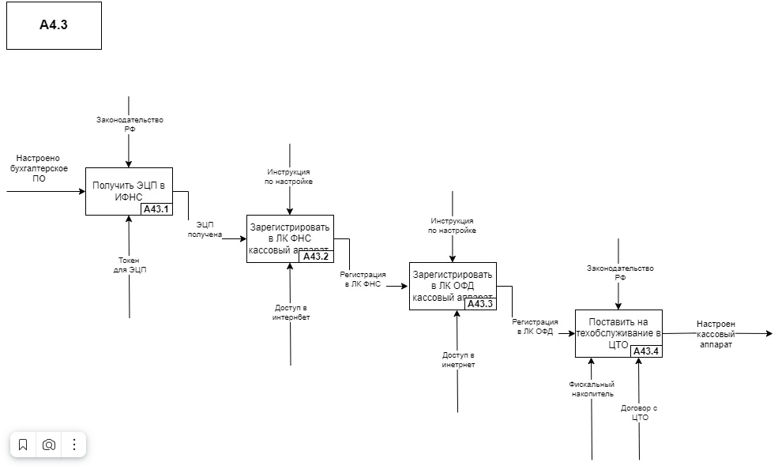
3. ДИАГРАММА БИЗНЕС-ПРОЦЕССА В НОТАЦИИ IDEF0

